Slide 1

课件
By Herio

Slide 2
《递推与前缀和》

Slide 3
算法概述
递推部分
前缀和部分
算法扩展

Slide 4
1
算法概述

Slide 5

递推
递推的定义
递推算法是一种用若干步可重复运算来描述复杂问题的方法。递推是序列计算中的一种常用算法。通常是通过计算前面的一些项来得出序列中的指定项的值。

Slide 6
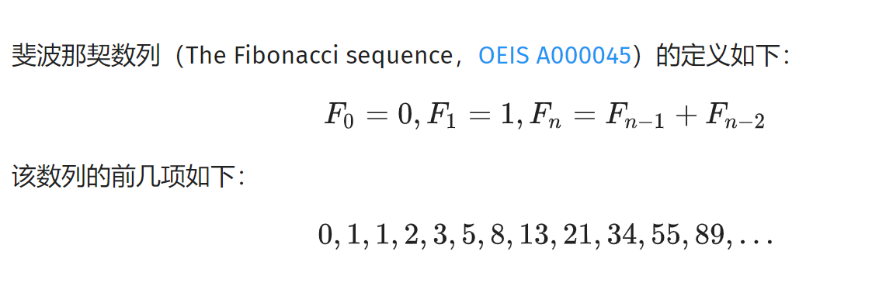
递推
常见的例子

Slide 7
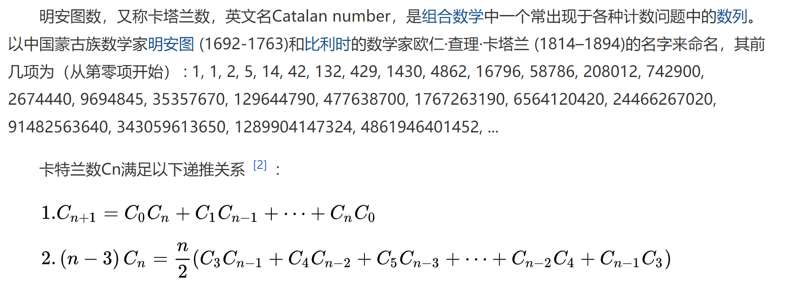
递推
卡特兰数

Slide 8
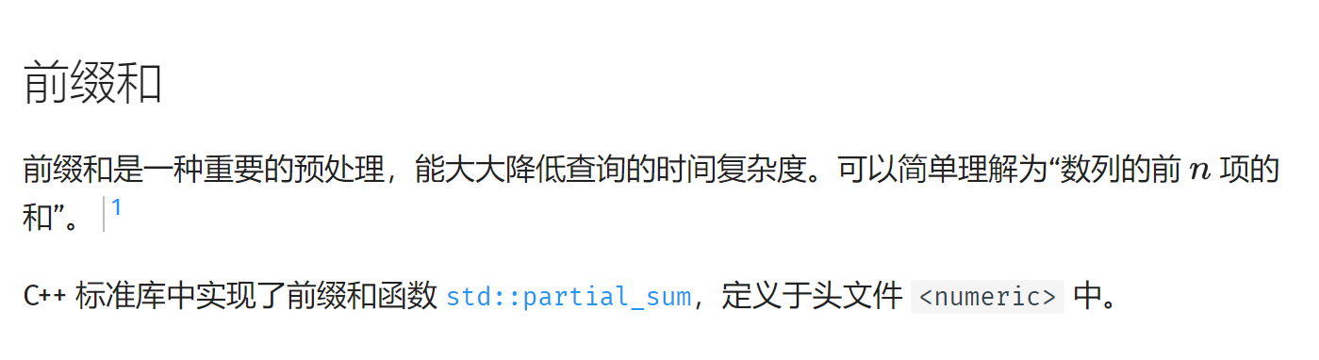
前缀和
定义

Slide 9
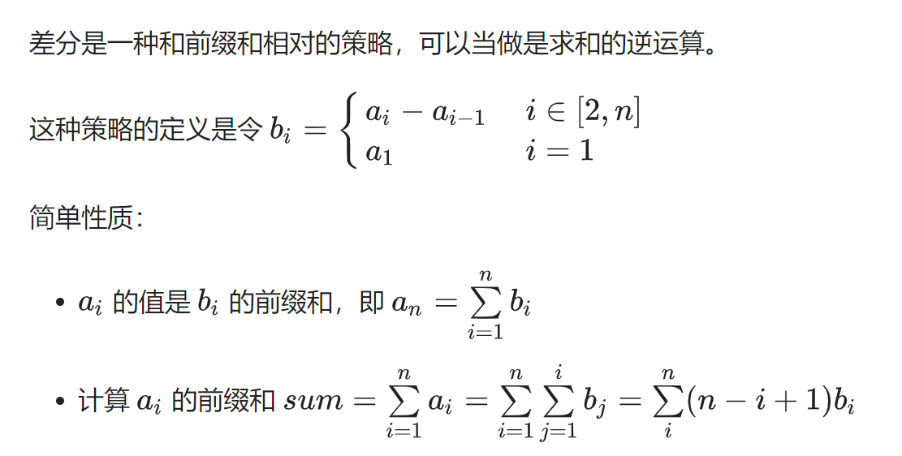
前缀和
差分数组
前缀和常常会和差分数组联系起来。

Slide 10
2
递推部分

Slide 11

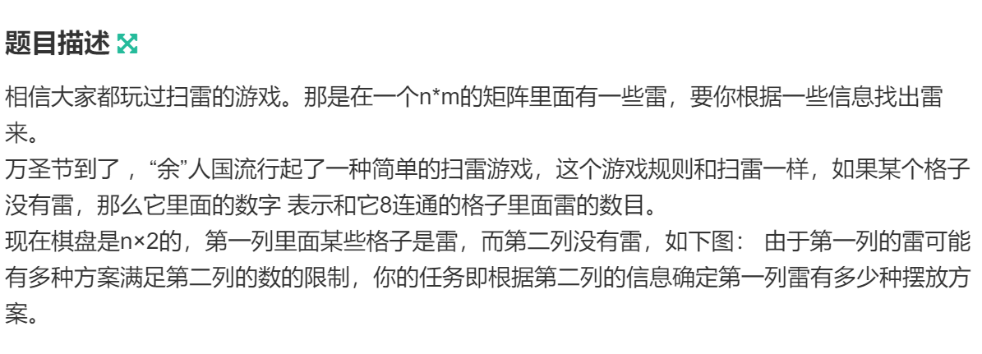
题目讲解

Slide 12
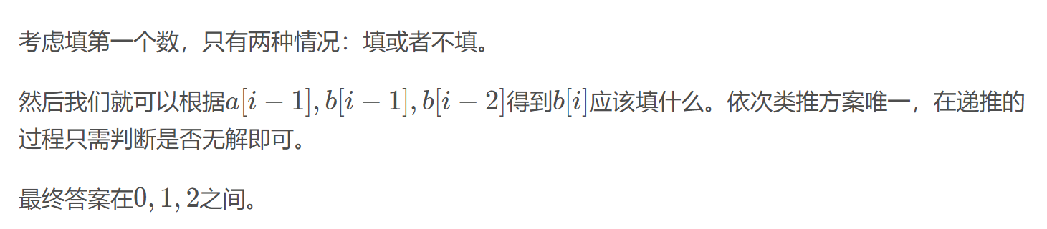
思路

Slide 13
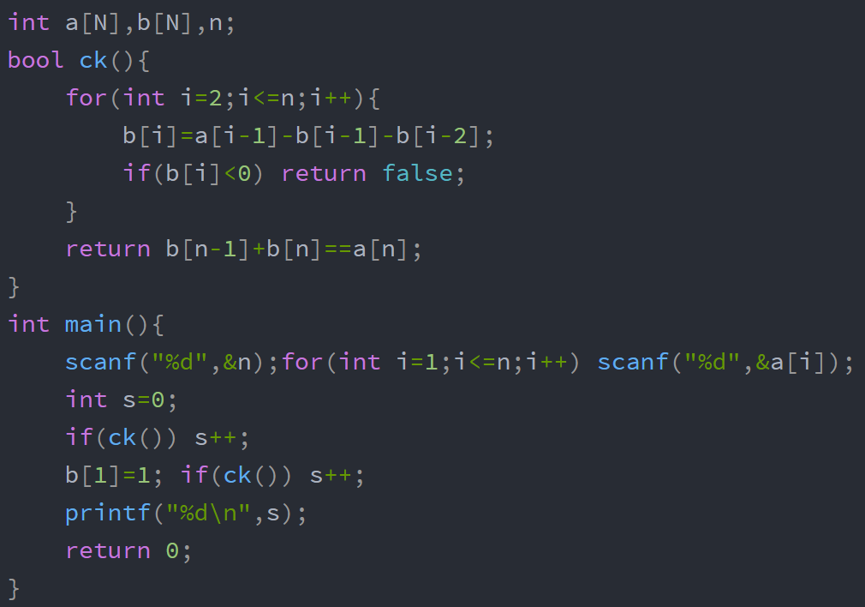

主要代码

Slide 14
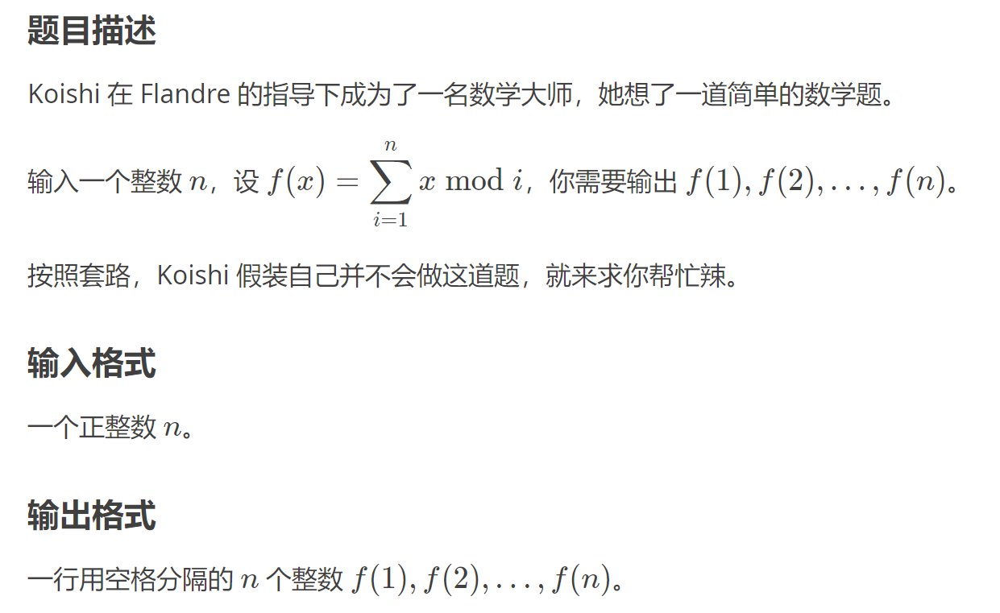

题目讲解

Slide 15
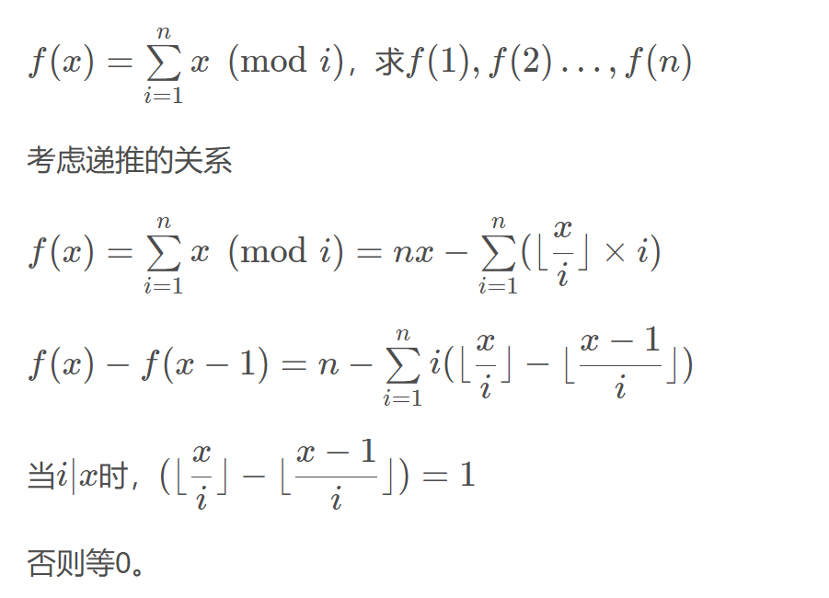
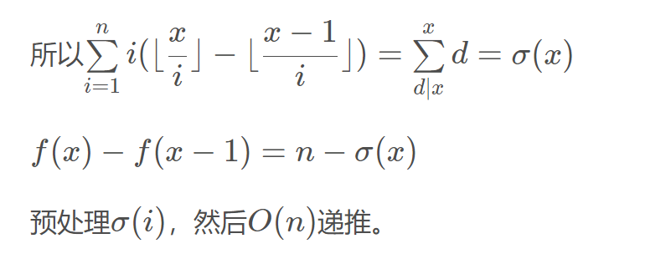
思路

Slide 16
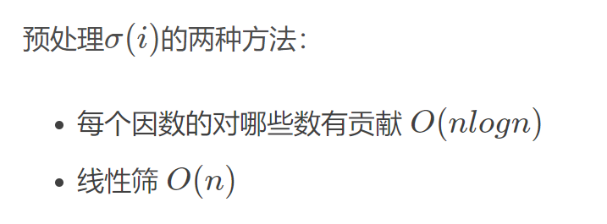

代码

Slide 17
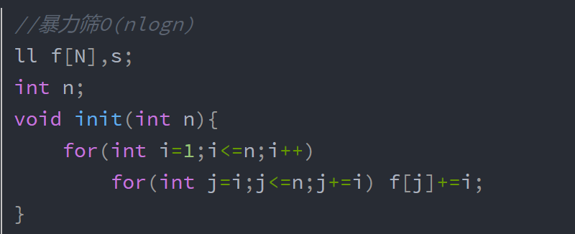
代码

Slide 18
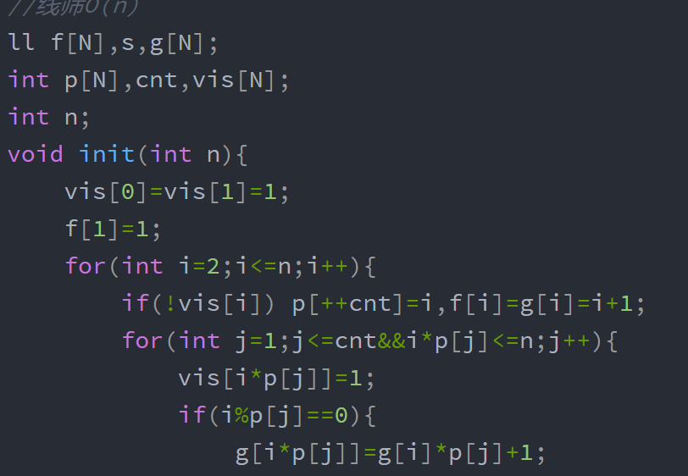
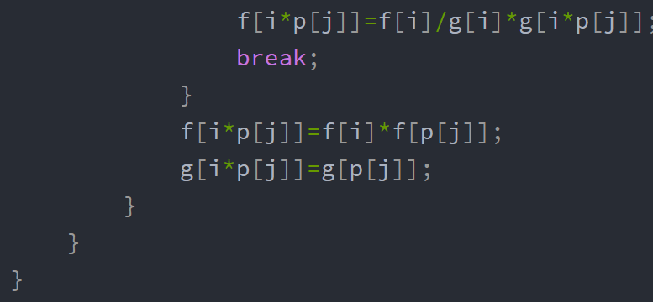
代码

Slide 19

代码
关于线性筛的证明
证明链接

Slide 20
3
前缀和部分

Slide 21
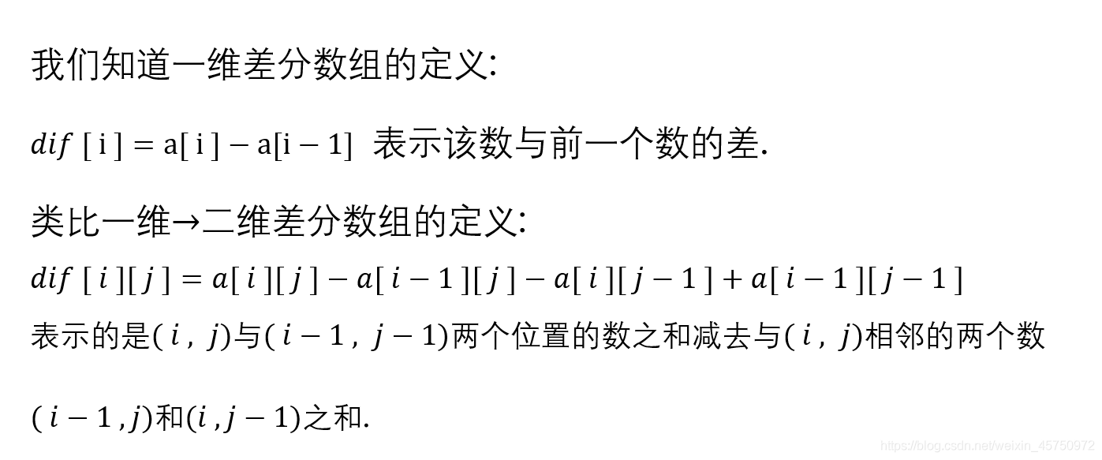
算法讲解

Slide 22
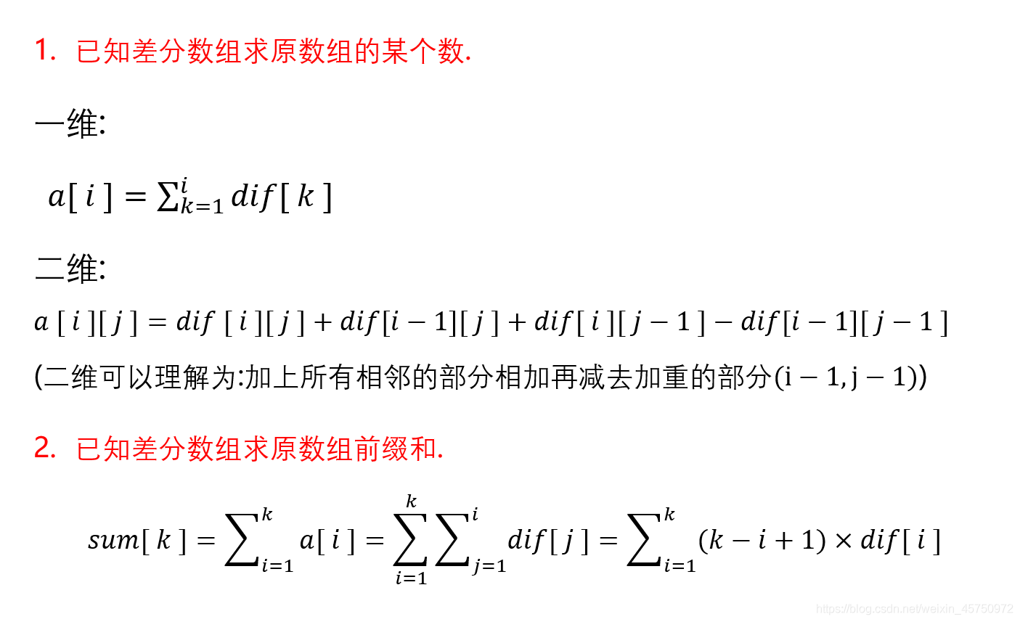
算法讲解

Slide 23
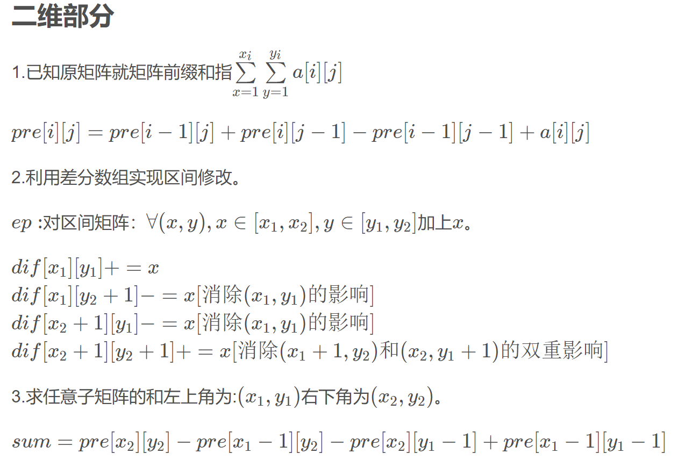
算法讲解

Slide 24
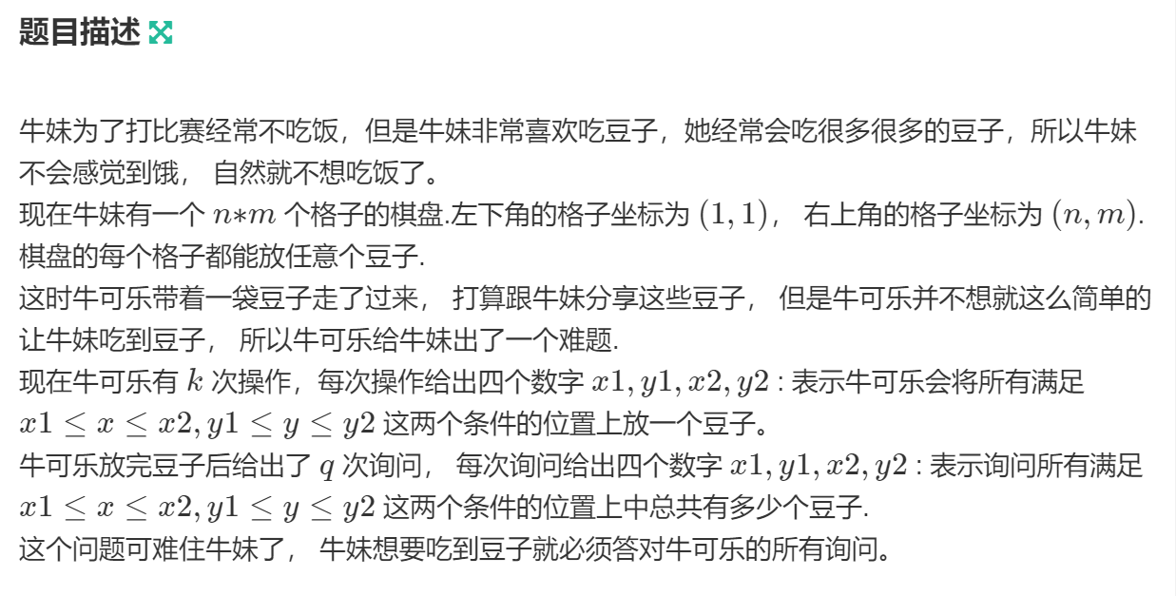
题目描述

Slide 25
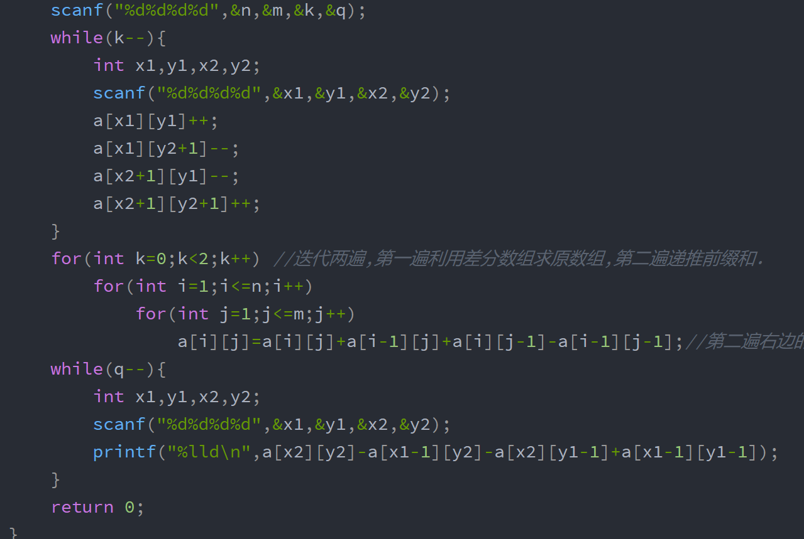
代码

Slide 26
4
算法扩展

Slide 27
算法扩展
递推的扩展
1.二阶线性递推式
2.OEIS
3.数论

Slide 28
算法扩展
前缀和的 扩展
1.多维前缀和
2.树上差分
3.边差分

Slide 29
谢谢

